Slide 1


Slide 3


Slide 5


Slide 6
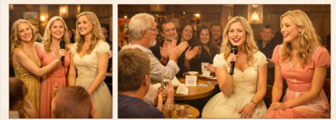

Slide 7


Slide 8


Slide 9


Slide 10


Slide 11


Slide 12



Slide 13
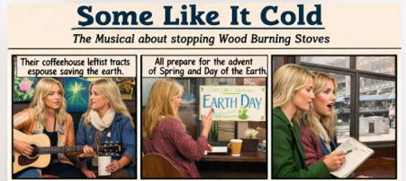

Slide 15


Slide 17


Slide 18
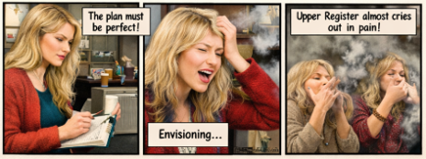

Slide 19
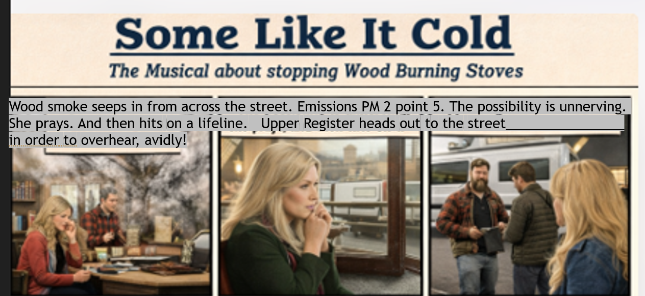


Slide 21


Slide 23
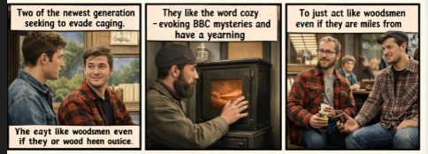

Slide 24


Slide 25
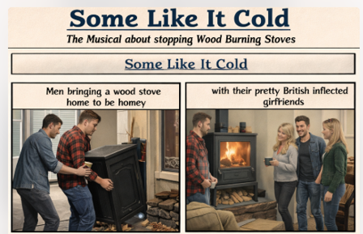

Slide 26
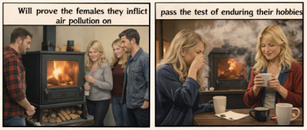

Slide 27
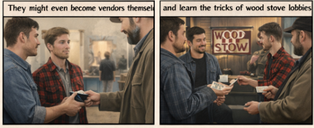

Slide 28
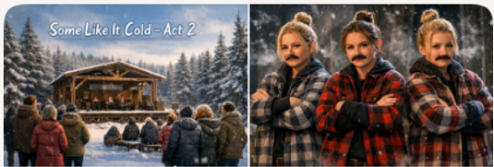


Slide 30


Slide 31


Slide 32


Slide 33


Slide 34



Slide 35


Slide 36


Slide 37


Slide 38

CCCCCCCC

Slide 39

CCCCCCCCCCCC
CCCCCCCCCCCC
CCCCCCCCCCCC

Slide 40



Slide 41


Slide 42


Slide 43


Slide 44


Slide 45

CCCCCCCCCCCCCC

Slide 46



Slide 47



Slide 48



Slide 49



Slide 50



Slide 51
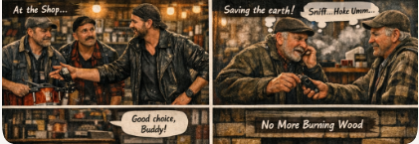

Slide 52


Slide 53


Slide 54


Slide 55


Slide 56


Slide 57


Slide 58
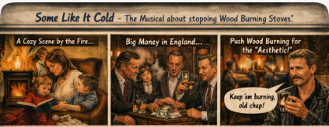

Slide 60


Slide 61


Slide 63
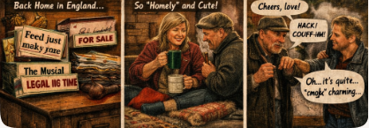

Slide 64
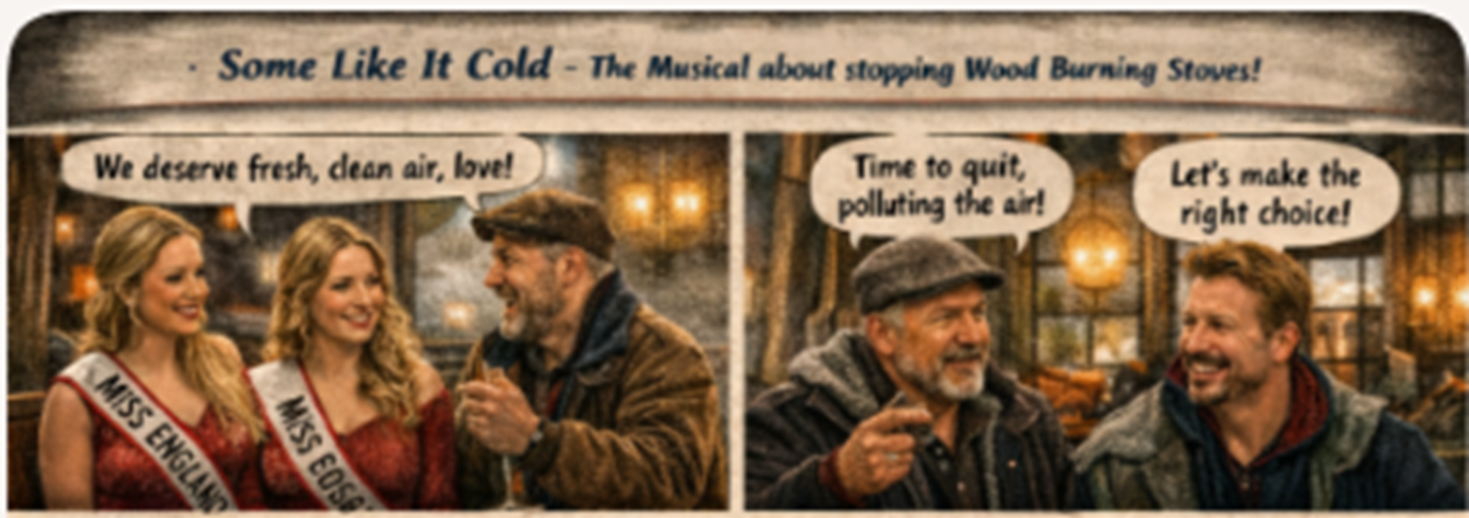


Slide 65


Slide 66


Slide 67


Slide 68
